Slide 1

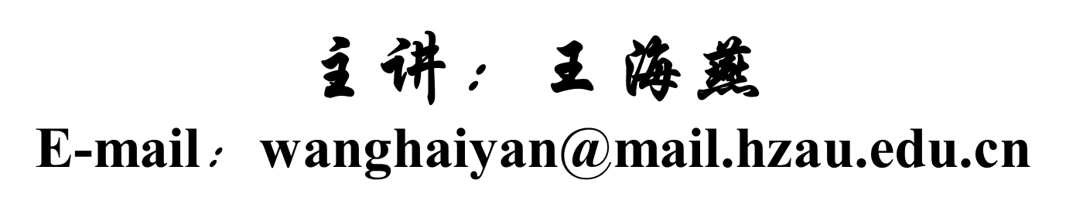
数据库系统概论
An Introduction to Database System
第五章 数据库完整性

Slide 2
数据库完整性
数据库的完整性
数据的正确性和相容性
数据的完整性和安全性是两个不同概念
数据的完整性
防止数据库中存在不符合语义的数据，也就是防止数据库中存在不正确的数据
防范对象：不合语义的、不正确的数据
数据的安全性
保护数据库防止恶意的破坏和非法的存取
防范对象：非法用户和非法操作

Slide 3
数据库完整性(续)
为维护数据库的完整性，DBMS必须：
1.提供定义完整性约束条件的机制
2.提供完整性检查的方法
3.违约处理

Slide 4
完整性控制机制
1.完整性约束条件定义机制
数据库完整性一般由DDL语句来实现，并把它们作为模式的一部分存入数据库中。
2.完整性检查机制
一般在INSERT、UPDATE、DELETE语句执行后开始检查，也可以在事务提交时检查。

Slide 5
完整性控制机制
3.违约反应
如果发现用户的操作请求使数据违背了完整性约束条件，则采取一定的动作:
拒绝（NO ACTION）执行该操作
级联（CASCADE）执行其他操作

Slide 6
三类完整性约束
实体完整性
参照完整性
用户定义完整性

Slide 7

主观题
10分
什么叫实体完整性？
作答
Notes:
每个实体（表所代表的现实对象，如 “学生”“订单”）在数据库中都能被唯一识别。

Slide 8
5.1.1 实体完整性定义
关系模型的实体完整性
CREATE TABLE中用PRIMARY KEY定义
单属性构成的码有两种说明方法
定义为列级约束条件
定义为表级约束条件
对多个属性构成的码只有一种说明方法
定义为表级约束条件
Notes:
每个实体（表所代表的现实对象，如 “学生”“订单”）在数据库中都能被唯一识别。

Slide 9
实体完整性定义(续)
［例1］ 将Student表中的Sno属性定义为码
(1)在列级定义主码
CREATE TABLE Student
(Sno CHAR(9) PRIMARY KEY，
Sname CHAR(20) NOT NULL，
Ssex CHAR(2) ，
Sage SMALLINT，
Sdept CHAR(20));

Slide 10
实体完整性定义(续)
(2)在表级定义主码
CREATE TABLE Student
(Sno CHAR(9)，
Sname CHAR(20) NOT NULL，
Ssex CHAR(2) ，
Sage SMALLINT，
Sdept CHAR(20)，
PRIMARY KEY (Sno)
);

Slide 11
实体完整性定义(续)
［例2］将SC表中的Sno，Cno属性组定义为码
CREATE TABLE SC
(Sno CHAR(9) NOT NULL，
Cno CHAR(4) NOT NULL，
Grade SMALLINT，
PRIMARY KEY (Sno，Cno) /*只能在表级定义主码*/
);

Slide 12
实体完整性检查和违约处理
用户程序对基本表插入一条记录或对主码列进行更新操作时，系统自动进行完整性检查。包括：
检查主码值是否唯一，如果不唯一则拒绝插入或修改。
检查主码的各个属性是否为空，只要有一个为空就拒绝插入或修改。

Slide 13
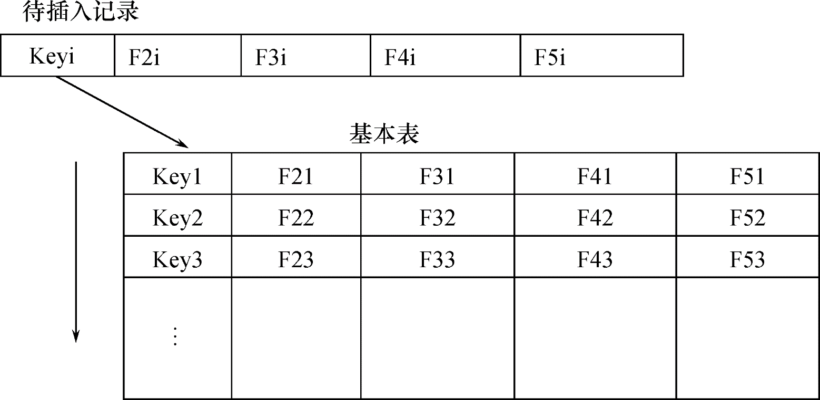
实体完整性检查和违约处理(续)
检查记录中主码值是否唯一的一种方法是进行全表扫描

Slide 14
实体完整性检查和违约处理(续)
实体完整性检查和违约处理（续）
表扫描缺点
十分耗时
为避免对基本表进行全表扫描，RDBMS核心一般都在主码上自动建立一个索引

Slide 15
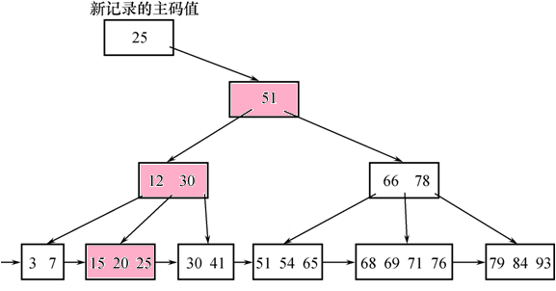
实体完整性检查和违约处理（续）
B+树索引
如：新插入记录的主码值是25
通过主码索引，从B+树的根结点开始查找
读取3个结点：根结点（51）、中间结点（12 30）、叶结点（15 20 25）
该主码值已经存在，不能插入这条记录

Slide 16
三类完整性约束
实体完整性
参照完整性
用户定义完整性

Slide 17
主观题
10分
什么叫参照完整性？
作答
Notes:
其核心逻辑是：当一个表（子表）的字段引用另一个表（主表）的主键时，子表中该字段的值必须要么是主表中已存在的主键值，要么为空（若允许），不能引用主表中不存在的值。

Slide 18
参照完整性
关系模型的参照完整性在CREATE TABLE中定义
FOREIGN KEY子句：定义外码列
REFERENCES子句：外码相应于哪个表的主码

Slide 19
参照完整性定义
例：定义SC表的参照完整性
CREATE TABLE SC
( Sno CHAR(9) NOT NULL,
Cno CHAR(4) NOT NULL,
Grade SMALLINT,
PRIMARY KEY (Sno,Cno),
FOREIGN KEY (Sno) REFERENCES Student(Sno)，
FOREIGN KEY (Cno) REFERENCES Course(Cno)
);

Slide 20
参照完整性检查和违约处理
一个参照完整性将两个表的相应元组联系起来，因此对参照表和被参照表进行增删改操作时可能破坏参照完整性。
被参照表（如Student） | 参照表（如SC) | 违约处理
可能破坏参照完整性 | 插入元组 | 拒绝
可能破坏参照完整性 | 修改外码值 | 拒绝
删除元组 | 可能破坏参照完整性 | 拒绝/级联删除/设置为空值
修改主码值 | 可能破坏参照完整性 | 拒绝/级联修改/设置为空值

Slide 21
参照完整性检查和违约处理（续）
当上述的不一致发生时，系统可采用以下的策略加以处理：
拒绝（NO ACTION）操作
不允许该操作执行。一般设置为默认策略。
级联(CASCADE)操作
设置为空值（SET-NULL）

Slide 22
参照完整性
关系模型的参照完整性在CREATE TABLE中定义
FOREIGN KEY子句：定义外码列
REFERENCES子句：外码相应于哪个表的主码
ON DELETE CASCADE子语：
在删除被参照关系的元组时，同时删除参照关系中外码值等于被参照关系的元组中主码值的元组

Slide 23
显式说明参照完整性的违约处理示例
CREATE TABLE SC
(Sno CHAR(9) NOT NULL,
Cno CHAR(4) NOT NULL,
Grade SMALLINT,
PRIMARY KEY (Sno,Cno),
FOREIGN KEY (Sno) REFERENCES Student(Sno)
ON DELETE CASCADE
ON UPDATE CASCADE,
FOREIGN KEY (Cno) REFERENCES Course(Cno)
ON DELETE NO ACTION
ON UPDATE CASCADE
);

Slide 24
三类完整性约束
实体完整性
参照完整性
用户定义完整性

Slide 25
用户定义的完整性
定义用户完整性的两类方法：
用CREATE TABLE语句在建表时定义用户完整性约束
通过触发器来定义用户的完整性规则

Slide 26
5.3 用户定义的完整性
5.3.1 属性上的约束条件
5.3.2 元组上的约束条件

Slide 27
用户定义的完整性（续）
1. 用CREATE TABLE语句在建表时，定义属性上的完整性约束
可定义三类完整性约束
列值非空（NOT NULL短语）
列值唯一（UNIQUE短语）
检查列值是否满足一个布尔表达式（CHECK短语）

Slide 28
用户定义的完整性（续）
例1： 建立学生登记表Student，年龄<29，性别
只能是‘男’或‘女’，姓名非空
CREATE TABLE Student
(Sno CHAR(9) PRIMARY KEY,
Sname VARCHAR(20) NOT NULL,
Sage SMALLINT CHECK (Sage < 29),
Ssex VARCHAR(2) CHECK (Ssex IN ('男', '女‘)),
Sdept VARCHAR(20)
);

Slide 29
属性上约束条件的定义（续）
用户定义的完整性（续）
例2： SC表的Grade的值应该在0和100之间。
CREATE TABLE SC
( Sno CHAR(9) ,
Cno CHAR(4),
Grade SMALLINT CHECK (Grade>=0 AND Grade <=100)， /*Grade取值范围是0到100*/
PRIMARY KEY (Sno,Cno),
FOREIGN KEY (Sno) REFERENCES Student(Sno),
FOREIGN KEY (Cno) REFERENCES Course(Cno)
);

Slide 30
用户定义的完整性（续）
例3：当学生的性别是男时，其名字不能以Ms.打头。
CREATE TABLE Student
(Sno CHAR(9) PRIMARY KEY,
Sname VARCHAR(20) NOT NULL,
Sage SMALLINT,
Ssex VARCHAR(2) ,
Sdept VARCHAR(20),
CHECK (Ssex= '女’ OR Sname NOT LIKE ‘Ms.%')
);

Slide 31
用户定义的完整性（续）
例4：建立部门表DEPT，要求部门名称Dname列
取值唯一，部门编号Deptno列为主码
CREATE TABLE DEPT
(Deptno NUMERIC(2),
Dname VARCHAR(9) CONSTRAINT U1 UNIQUE,
Loc VARCHAR(10),
CONSTRAINT PK_DEPT PRIMARY KEY (Deptno));
其中 CONSTRAINT U1 UNIQUE 表示约束名为U1，
该约束要求Dname列值唯一。

Slide 32
5.4 完整性约束命名子句
CONSTRAINT 约束
CONSTRAINT <完整性约束条件名>
［NOT NULL, UNIQUE, PRIMARY KEY短语
,FOREIGN KEY短语
,CHECK短语］

Slide 33
完整性约束命名子句(续)
［例5］ 建立学生登记表Student，要求学号在90000~99999之间，姓名不能取空值，年龄小于30，性别只能是“男”或“女”。
CREATE TABLE Student
(Sno NUMERIC(6)
CONSTRAINT C1 CHECK (Sno BETWEEN 90000 AND 99999)，
Sname CHAR(20)
CONSTRAINT C2 NOT NULL，
Sage NUMERIC(3)
CONSTRAINT C3 CHECK (Sage < 30)，
Ssex CHAR(2)
CONSTRAINT C4 CHECK (Ssex IN ( '男'，'女'))，
CONSTRAINT StudentKey PRIMARY KEY(Sno)
)；
Notes:
在Student表上建立了5个约束条件，包括主码约束（命名为StudentKey）以及C1、C2、C3、C4四个列级约束。

Slide 34
完整性约束命名子句(续)
2. 修改表中的完整性限制
使用ALTER TABLE语句修改表中的完整性限制

Slide 35
二、修改基本表
ALTER TABLE <表名>
[ ADD [COLUMN] <新列名> <数据类型> [ 完整性约束 ] ]
[ ADD <表级完整性约束>]
[ DROP [COLUMN ] <列名> [CASCADE | RESTRICT] ]
[ DROP CONSTRAINT<完整性约束名> [RESTRICT | CASCADE ] ]
[ALTER COLUMN <列名><数据类型> ] ;

Slide 36
完整性约束命名子句(续)
［例6］ 修改表Student中的约束条件，要求学号改为在900000~999999之间，年龄由小于30改为小于40
可以先删除原来的约束条件，再增加新的约束条件
ALTER TABLE Student
DROP CONSTRAINT C1;
ALTER TABLE Student
ADD CONSTRAINT C1 CHECK (Sno BETWEEN 900000 AND 999999)，
ALTER TABLE Student
DROP CONSTRAINT C3;
ALTER TABLE Student
ADD CONSTRAINT C3 CHECK (Sage < 40)；

Slide 37
域中的完整性限制
SQL支持域的概念，并可以用CREATE DOMAIN建立域。
例：建立一个性别域，并声明域的取值范围。
CREATE DOMAIN GenderDomain CHAR(2)
CHECK (VALUE IN ('男', '女'));
在Student中对Ssex 的说明可以改写为：
Ssex GenderDomain

Slide 38
第五章 数据库完整性
5.1 实体完整性
5.2 参照完整性
5.3 用户定义的完整性
5.4 完整性约束命名字句
*5.5 域中的完整性限制
5.6 断言
5.7 触发器
5.8 小结

Slide 39
断言
使用 CREATE ASSERTION，指定更具一般性的约束。
可以定义涉及多个表的或聚集操作比较复杂的完整性约束。
断言创建以后，任何对断言中所涉及的关系的操作都会触发DBMS对断言的检查，任何使断言不为真值的操作都会被拒绝执行

Slide 40
断言（续）
断言（续）
1. 创建断言的语句格式
CREATE ASSERTION<断言名><CHECK 子句>
每个断言都被赋予一个名字，<CHECK 子句>中的约束条件与WHERE子句的条件表达式类似。

Slide 41
断言（续）
断言（续）
[例7] 限制数据库课程最多60名学生选修
CREATE ASSERTION ASSE_SC_DB_NUM
CHECK (60 >= (select count(*)
From Course,SC
Where SC.Cno=Course.Cno and Course.Cname ='数据库')
);

Slide 42
断言（续）
[例8]限制每一门课程最多60名学生选修
CREATE ASSERTION ASSE_SC_CNUM1
CHECK(60 >= ALL (SELECT count(*) FROM SC
GROUP by Cno)
);

Slide 43
断言（续）
2. 删除断言的语句格式为
DROP ASSERTION <断言名>;
如果断言很复杂，则系统在检测和维护断言的开销较高，这是在使用断言时应该注意

Slide 44
第五章 数据库完整性
5.1 实体完整性
5.2 参照完整性
5.3 用户定义的完整性
5.4 完整性约束命名字句
*5.5 域中的完整性限制
5.6 断言
5.7 触发器
5.8 小结

Slide 45
触发器
定义其它的完整性约束时，需要用数据库触发器（Trigger）来实现。
数据库触发器：一类靠事件驱动的特殊过程。
一旦由某个用户定义，任何用户对该数据的增、删、改操作均由服务器自动激活相应的触发器，在DBMS核心层进行集中的完整性控制。
定义数据库触发器的语句
CREATE TRIGGER
Notes:
金融行业用的多：强制平仓（风险触发）
若投资者使用杠杆（如融资炒股），当持仓亏损导致账户资金低于券商规定的 “维持担保比例” 时，券商会强制卖出投资者的持仓以收回资金，避免自身风险。

Slide 46
触发器（续）
CREATE TRIGGER <触发器名>
{BEFORE|AFTER} <触发事件> ON <表名>
REFERENCING NEW|OLD ROW AS<变量>
FOR EACH{ROW|STATEMENT}
[WHEN <触发条件>]
<触发动作体>

Slide 47
定义触发器(续)
在定义触发器前，首先要思考以下几个问题:
触发器应依附于什么样的表？
对于什么样的事件应生成触发器？
触发器是在事件发生之前生成还是事件发生之后生成？
是应当为受影响的行生成触发器？还是应当为每一条DML语句生成触发器？

Slide 48
定义触发器(续)
例如,假设在TEACHER表上创建了一个AFTER UPDATE触发器。如果表TEACHER有1000行，执行如下语句：
UPDATE TEACHER SET Deptno=5;
如果该触发器为语句级触发器，那么执行完该语句后，触发动作只发生一次
如果是行级触发器，触发动作将执行1000次

Slide 49
定义触发器（续）
触发动作体
触发动作体可以是一个匿名PL/SQL过程块
也可以是对已创建存储过程的调用
如果是行级触发器，用户都可以在过程体中使用NEW和OLD引用事件之后的新值和事件之前的旧值
如果是语句级触发器，则不能在触发动作体中使用NEW或OLD进行引用
注意：不同的RDBMS产品触发器语法各不相同

Slide 50
触发器（续）
例9： 为教师表Teacher定义完整性规则
“教授的工资不得低于3000元，如果低于3000元，自动改为3000元”

Slide 51
触发器（续）
CREATE TRIGGER Insert_Or_Update_Sal
BEFORE INSERT OR UPDATE OF Sal, Pos ON Teacher
Referencing NEW row AS new
FOR EACH ROW
WHEN (new.Pos='教授')
BEGIN
IF :new.sal<3000
THEN
:new.Sal:=3000;
END IF;
END;

Slide 52
定义触发器(续)
［例10］定义AFTER行级触发器，当教师表Teacher的工资发生变化后就自动在工资变化表Sal_log中增加一条相应记录。
首先建立工资变化表Sal_log
CREATE TABLE Sal_log
(Eno NUMERIC(4) references teacher(eno)，
Sal NUMERIC(7，2)，
Username char(10)，
Date TIMESTAMP
)；

Slide 53
定义触发器(续)
[例10]（续）
CREATE TRIGGER Insert_Sal
AFTER INSERT ON Teacher /*触发事件是INSERT*/
FOR EACH ROW
AS BEGIN
INSERT INTO Sal_log VALUES(
new.Eno，new.Sal，CURRENT_USER，CURRENT_TIMESTAMP);
END;

Slide 54
5.7.2 激活触发器
触发器的执行，是由触发事件激活的，并由数据库服务器自动执行
一个数据表上可能定义了多个触发器
同一个表上的多个触发器激活时遵循如下的执行顺序：
（1） 执行该表上的BEFORE触发器；
（2） 激活触发器的SQL语句；
（3） 执行该表上的AFTER触发器。

Slide 55
5.7.3 删除触发器
删除触发器的SQL语法：
DROP TRIGGER <触发器名> ON <表名>;
触发器必须是一个已经创建的触发器，并且只能由具有相应权限的用户删除。
［例11］ 删除教师表Teacher上的触发器Insert_Sal
DROP TRIGGER Insert_Sal ON Teacher;

Slide 56
5.8 小结
数据库的完整性是为了保证数据库中存储的数据是正确的，所谓正确的是指符合现实世界语义的。
DBMS完整性实现的机制
完整性约束定义机制
完整性检查机制
违背完整性约束条件时DBMS应采取的动作

Slide 57
完整性小结
提供定义完整性约束条件
CREATE TABLE语句
CREATE TRIGGER语句
可以定义很复杂的完整性约束条件
DBMS自动执行相应的完整性检查
对于违反完整性约束条件的操作：拒绝执行或者执行事先定义的操作

Slide 58
完整性小结
完整性机制的实施会极大地影响系统性能。
不同的数据库产品对完整性的支持策略和支持程度是不同的
许多数据库管理系统对完整性机制的支持比对安全性的支持要晚得多也弱得多。
数据库厂商对完整性的支持越来越好，不仅在能保证实体完整性和参照完整性，而且能在DBMS核心定义、检查和保证用户定义的完整性约束条件。

